Slide 1
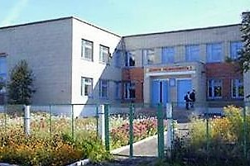
Виртуальная экскурсия по МОУ СОШ с. Батрак

Slide 2
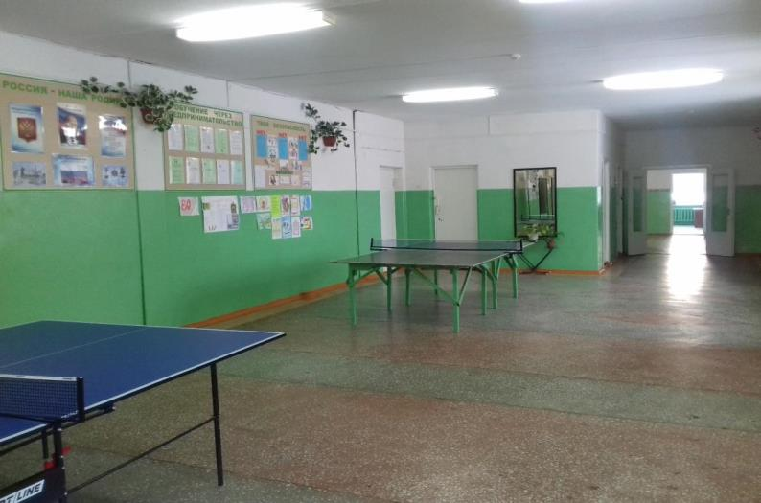
Фойе 1 этаж

Slide 3
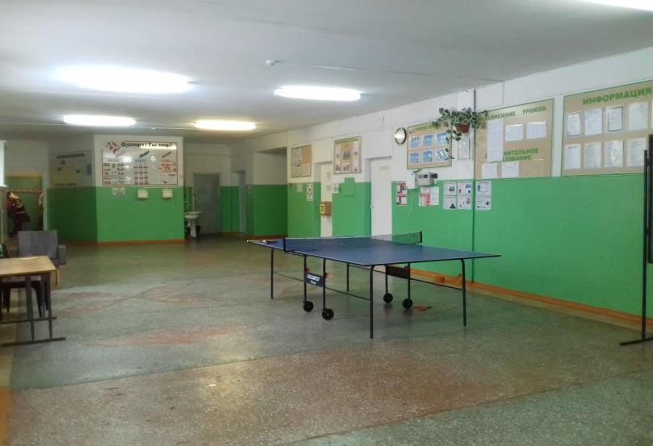
Фойе 1 этаж

Slide 4
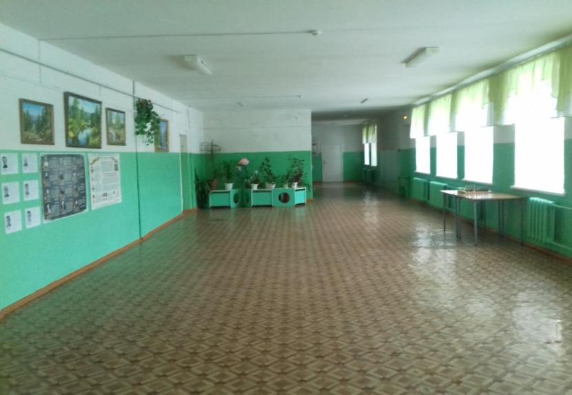
Фойе 2 этаж

Slide 5
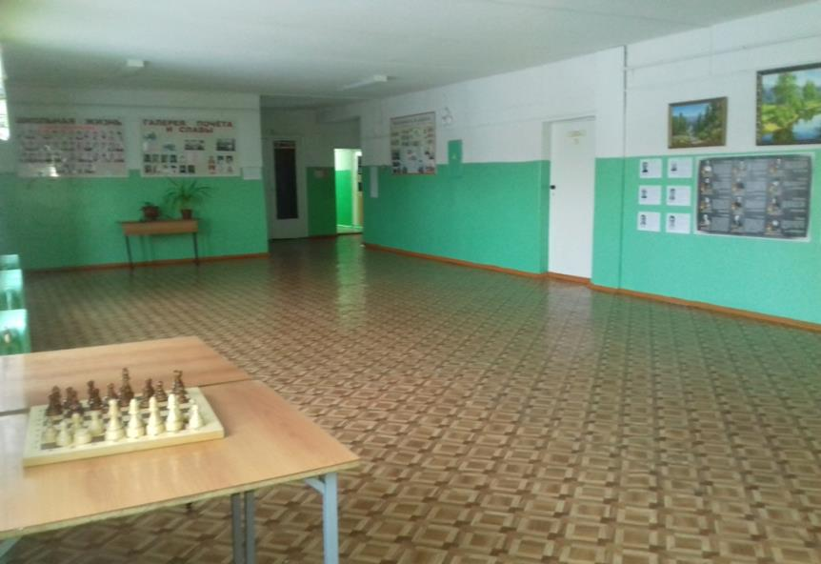
Фойе 2 этаж

Slide 6
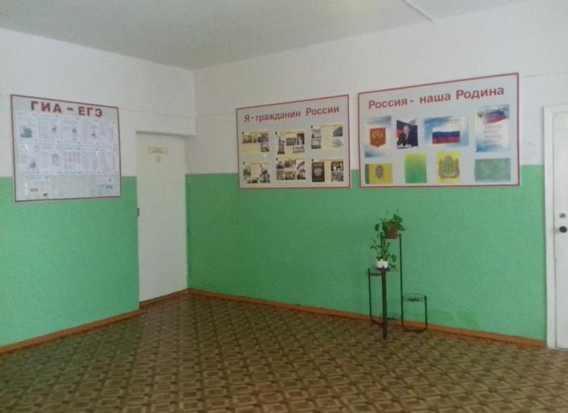
Фойе 2 этаж

Slide 7
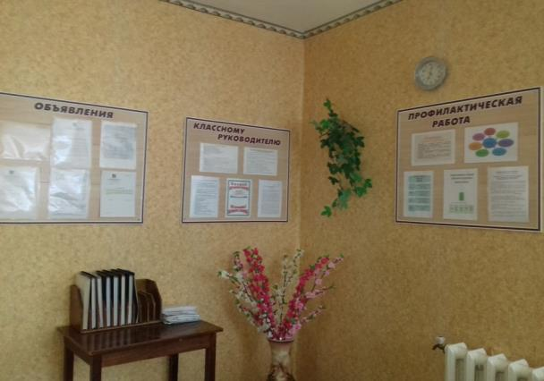
Учительская

Slide 8
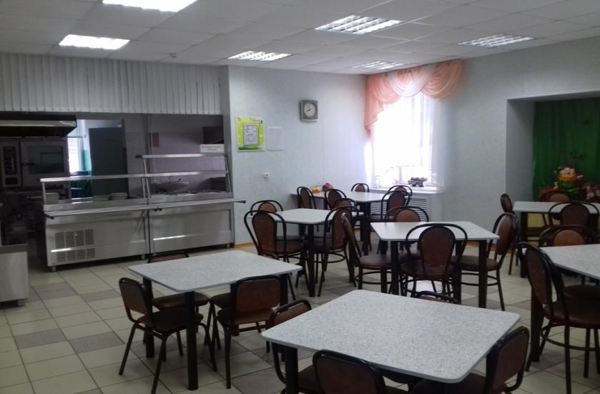
Столовая

Slide 9
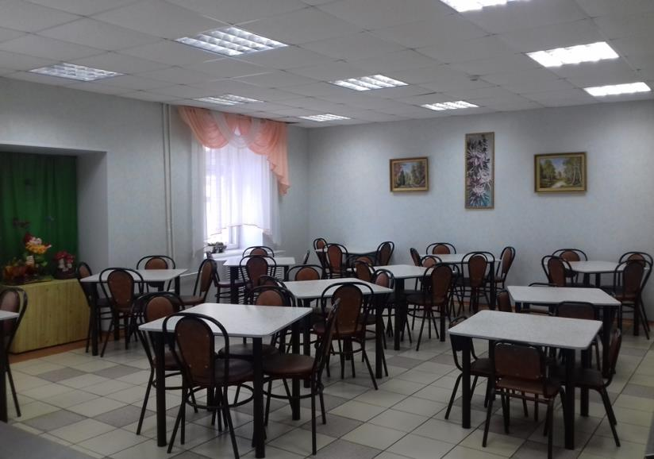
Столовая

Slide 10
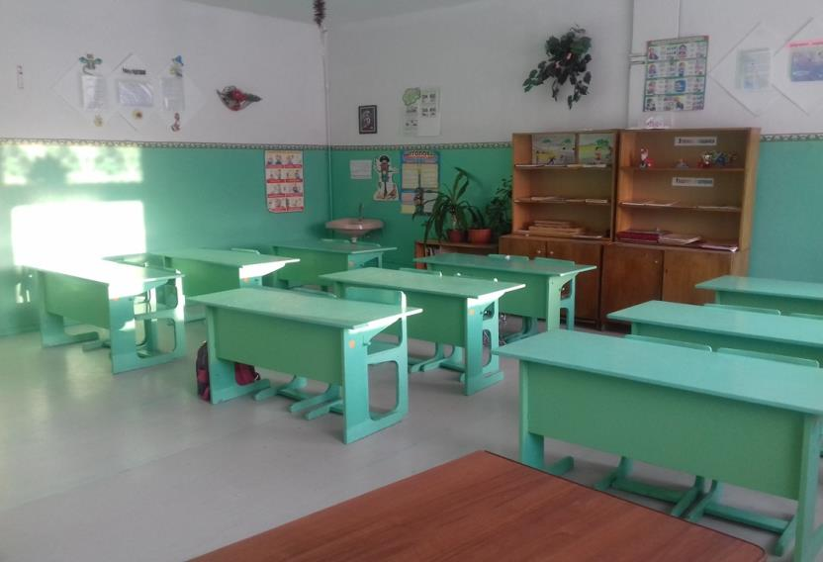
Кабинет группы продленного дня

Slide 11
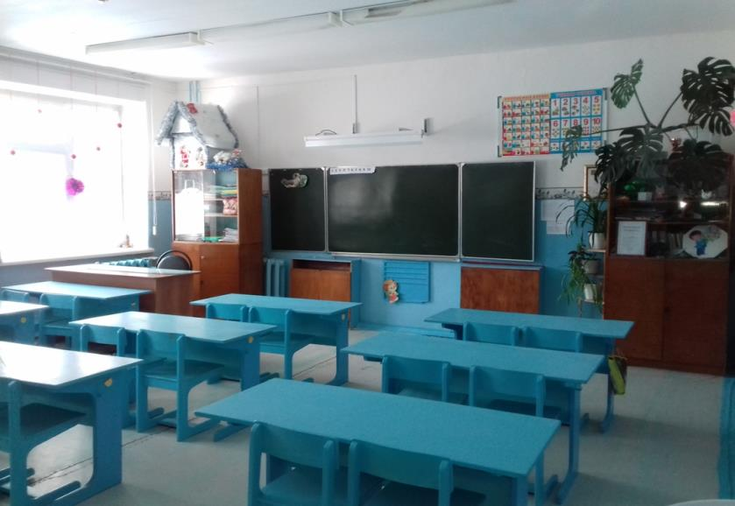
Кабинет начальных классов

Slide 12
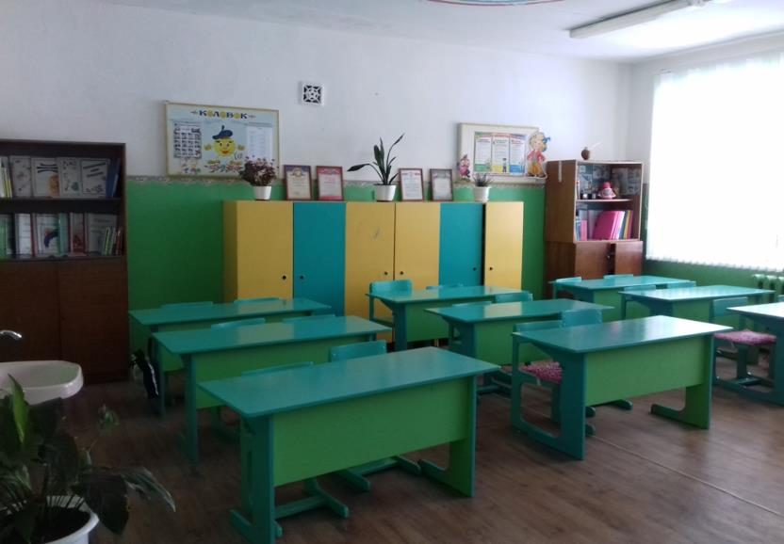
Кабинет начальных классов

Slide 13
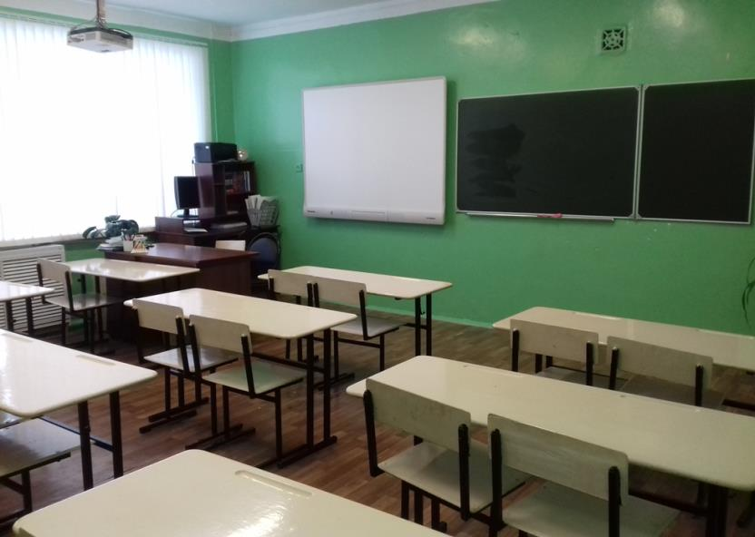
Кабинет заочного обучения (вечерняя школа)

Slide 14
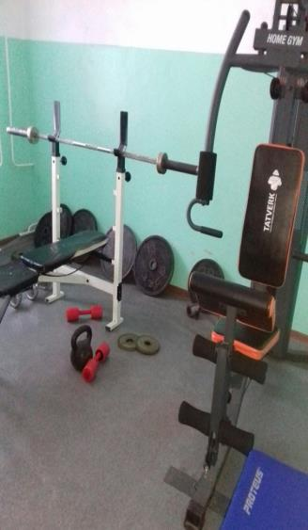
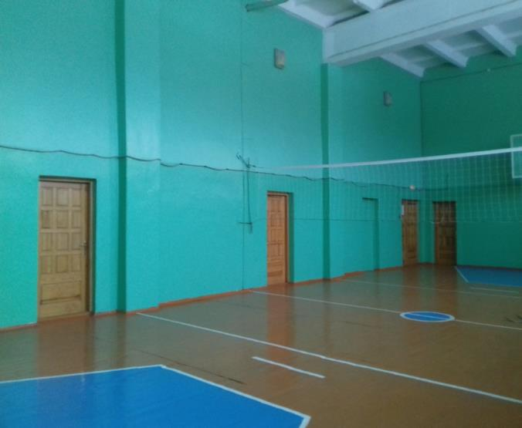
Спортивный зал

Slide 15
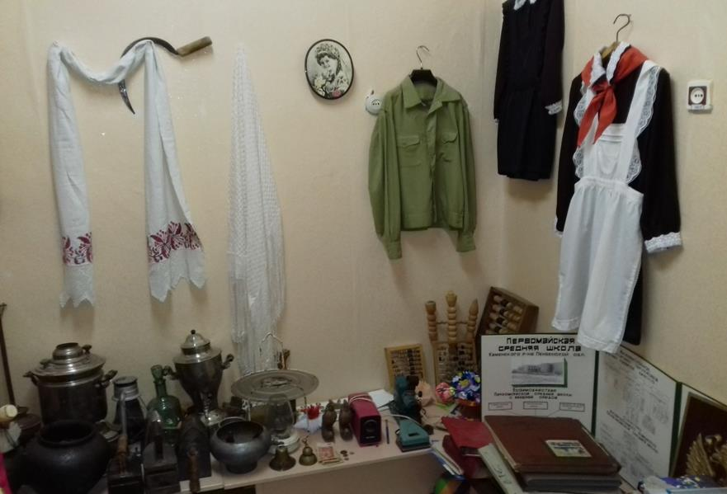
Музейная комната

Slide 16
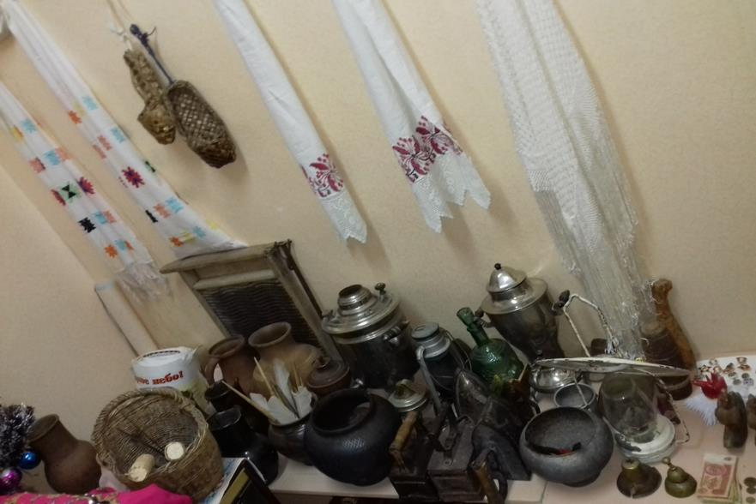
Музейная комната

Slide 17
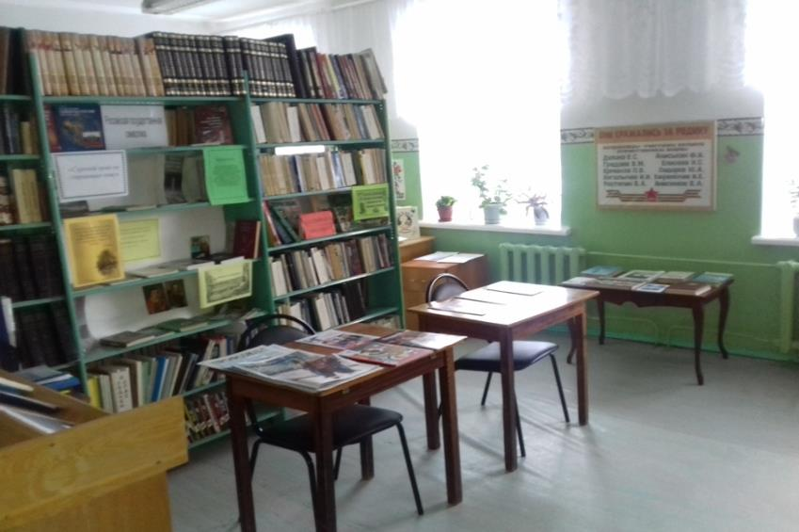
Библиотека (читальный зал)

Slide 18
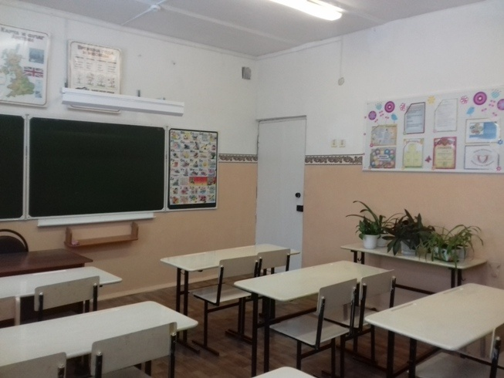
Кабинет английского языка

Slide 19
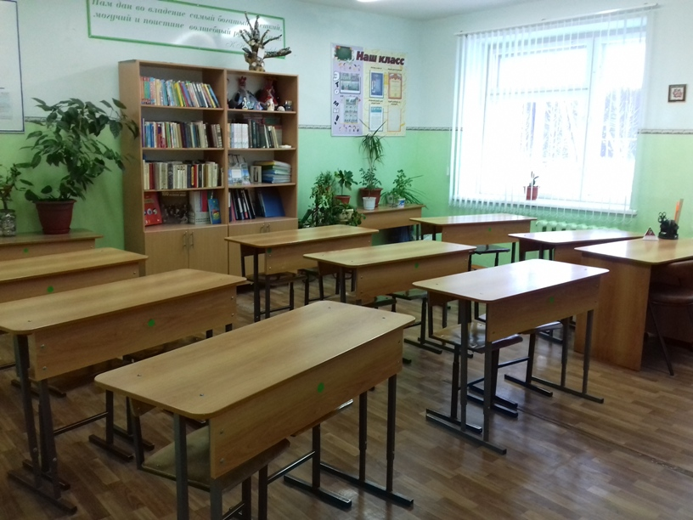
Кабинет русского языка и литературы

Slide 20
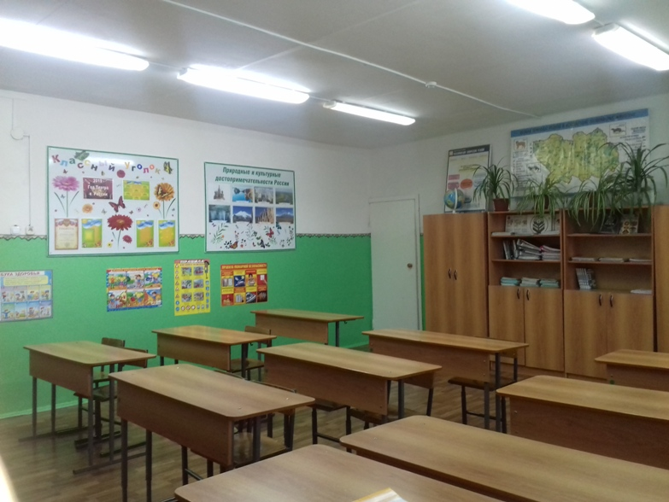
Кабинет биологии, химии и географии

Slide 21
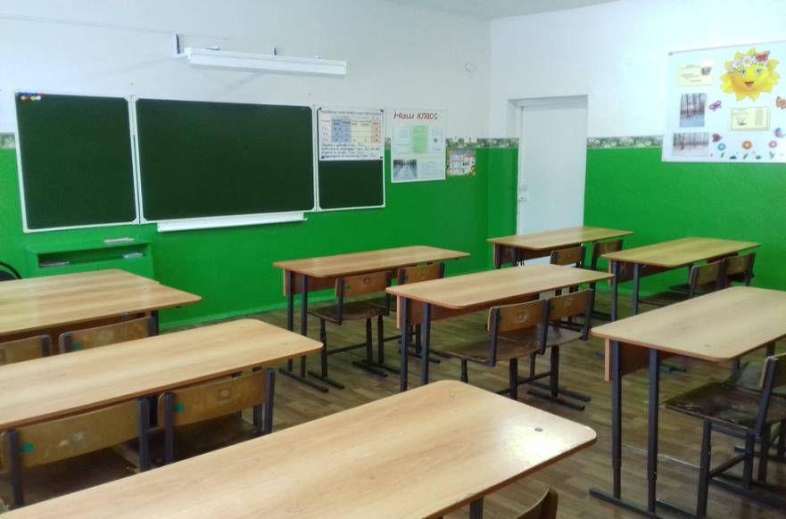
Кабинет математики

Slide 22
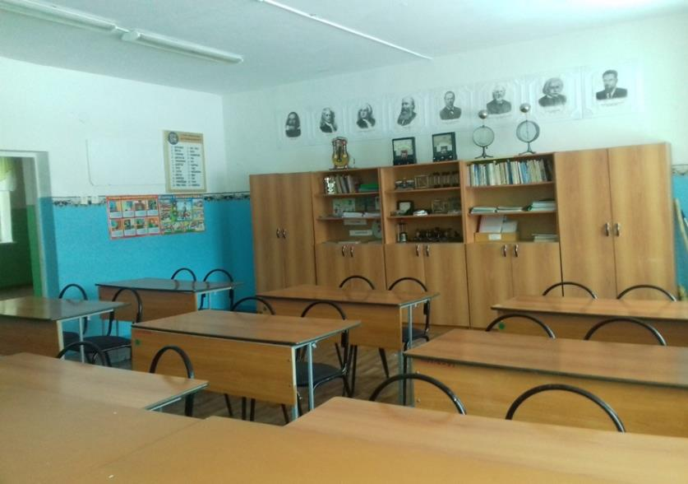
Кабинет физики

Slide 23
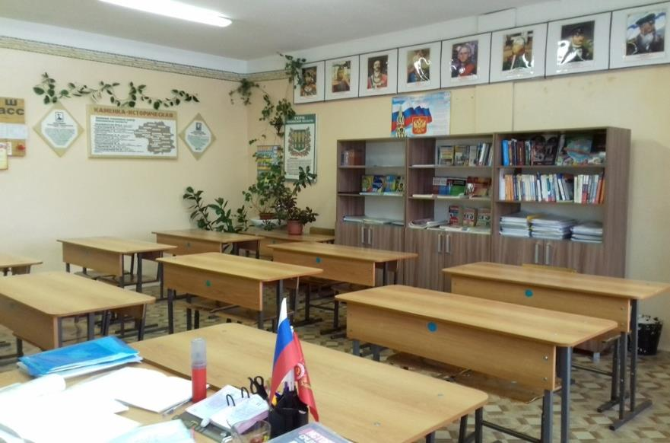
Кабинет истории и обществознания

Slide 24
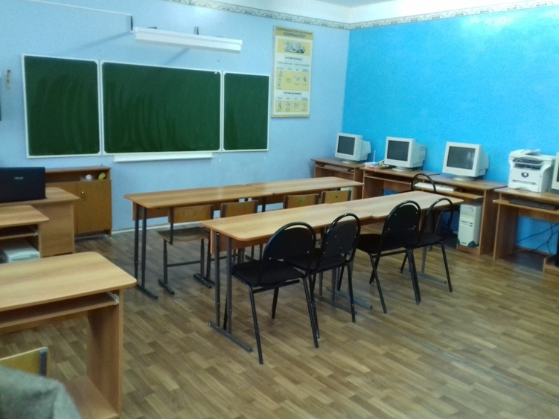
Кабинет информатики

Slide 25
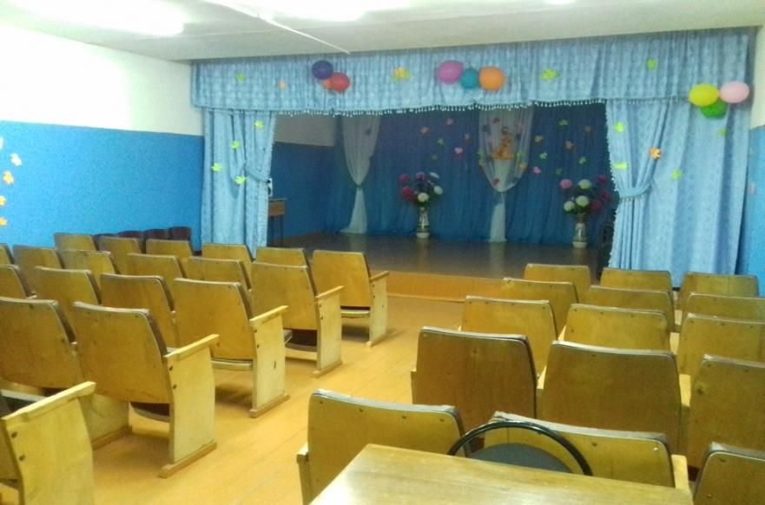
Актовый зал

Slide 26
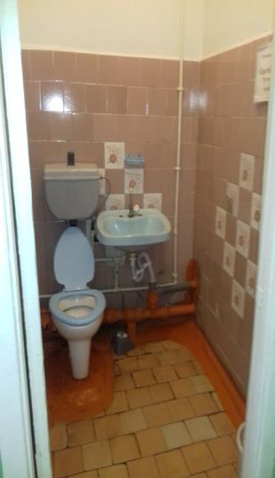
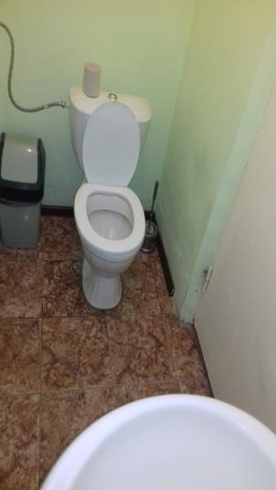
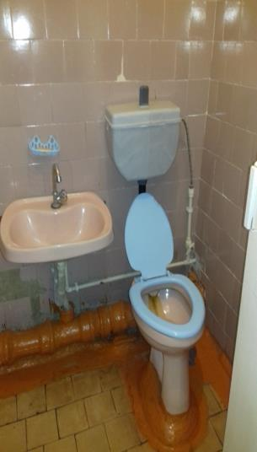
Туалетные комнаты

